Slide 1
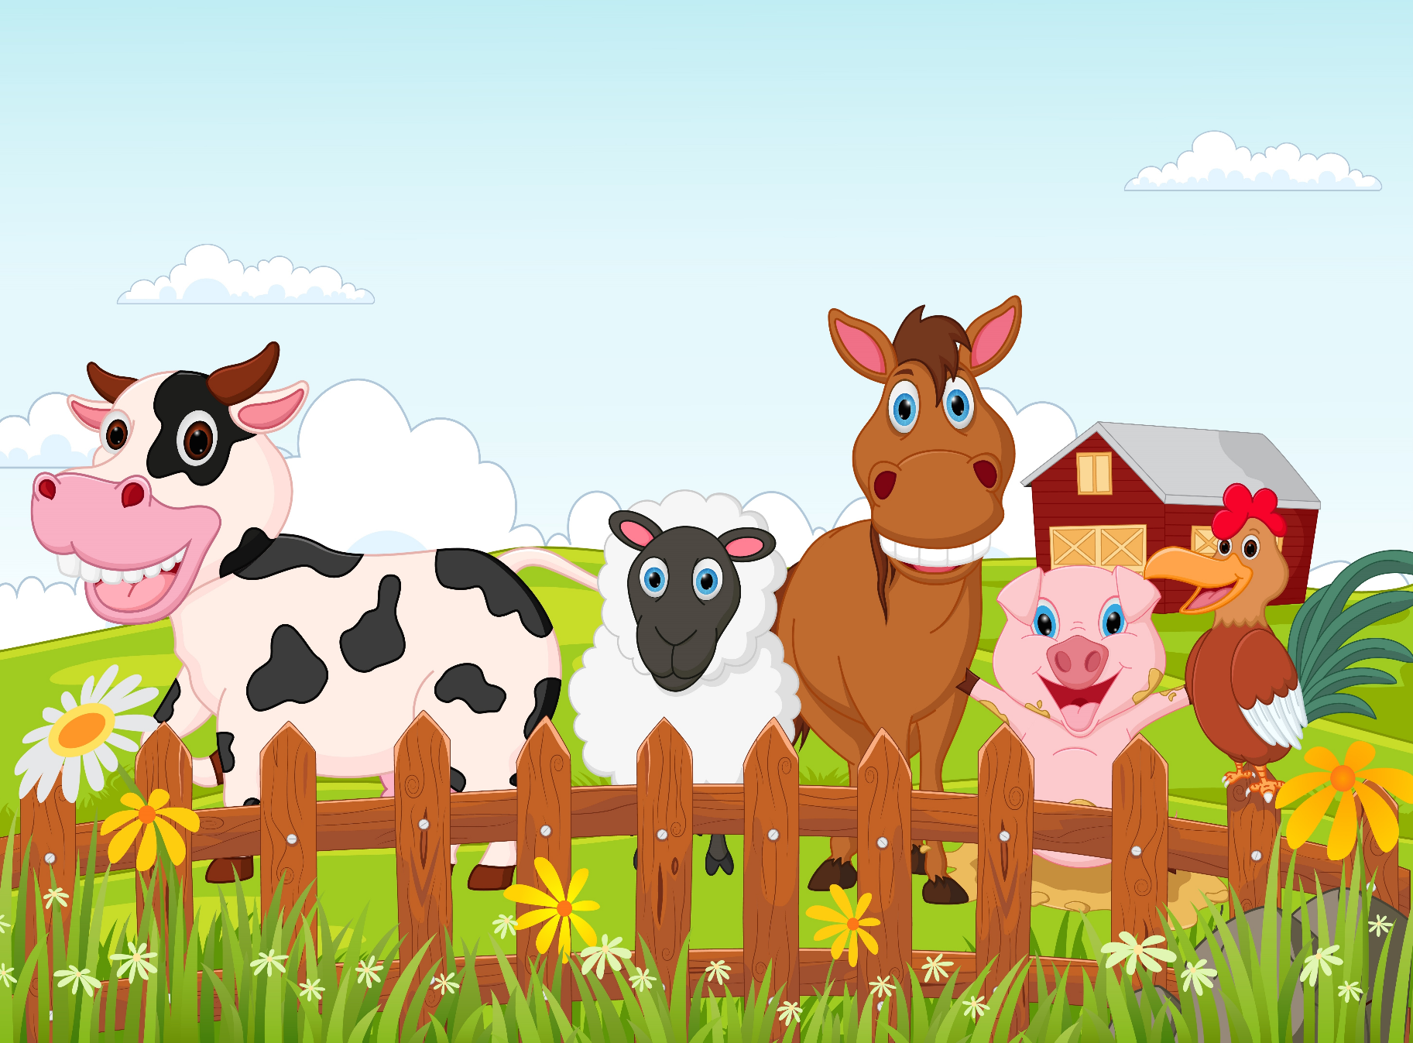
Урок природоведения
6 класс

Slide 2
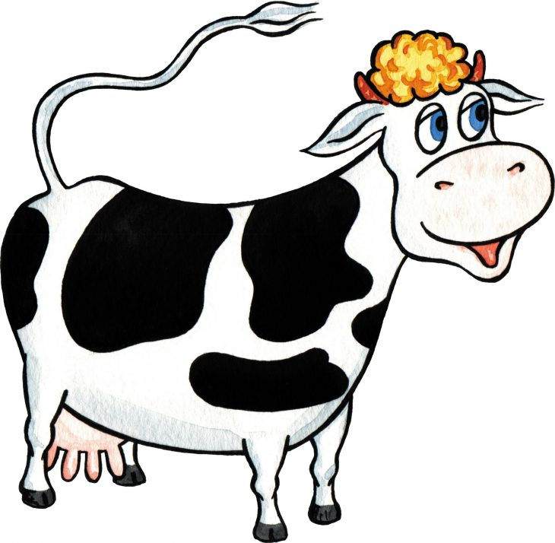
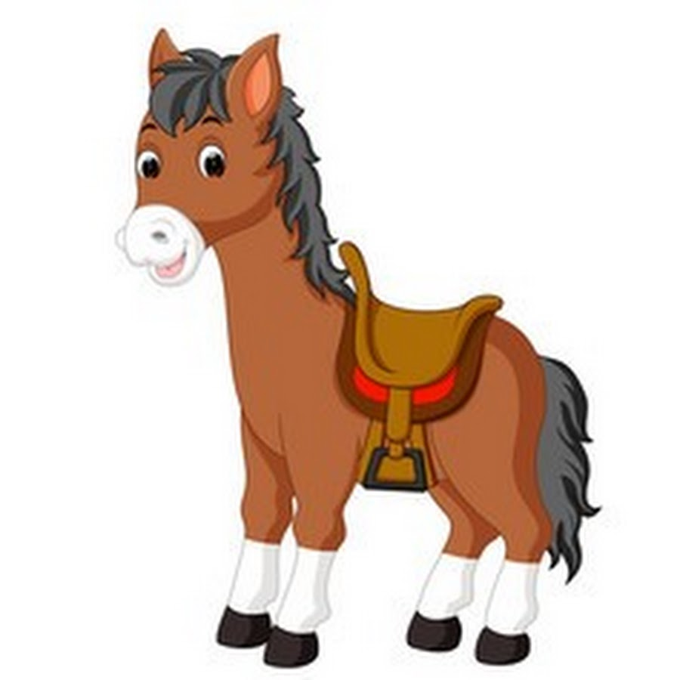
Прозвенел звонок веселый. Вы начать урок готовы? Будем слушать, рассуждать, И друг другу помогать.

Slide 3
Работа с сигнальными карточками

Slide 4
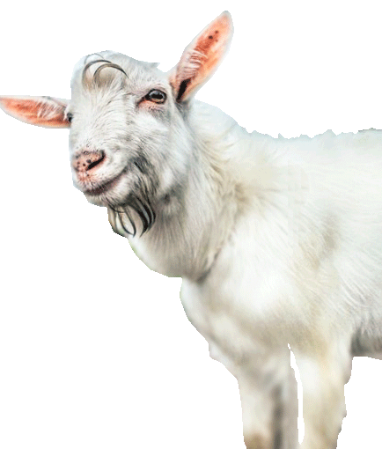
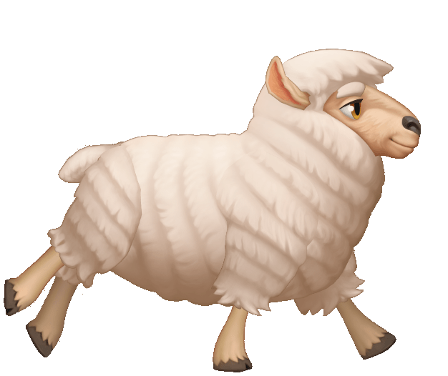
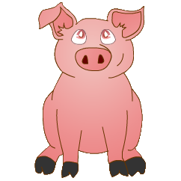
Сельскохозяйственные животные: свиньи, козы, овцы.

Slide 5
Речевая разминка
Ок-ок-ок- у нас идет урок,
Ать- ать- ать- получу сегодня пять.
Да-да-да-я внимателен всегда,
Чу-чу-чу- на уроке не кричу.

Slide 6
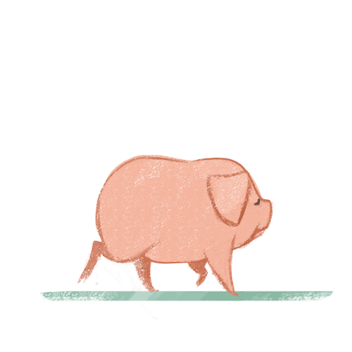
Словарная работа
Всеядны- питающиеся любой пищей, и растительной , и животной.

Slide 7
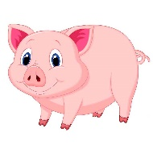
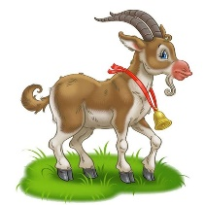
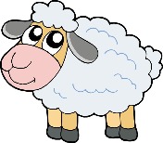
Задание «Узнай животное по описанию»
из шерсти этого животного изготавливают шерстяные ткани, шьют шубы, дубленки.
у этого животного нос пятачком, большие уши и маленькие глазки.
молоко этого животного очень питательное и полезное для организма человека, но в основном его используют для приготовления сыра.

Slide 8
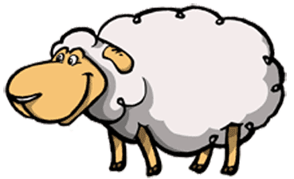
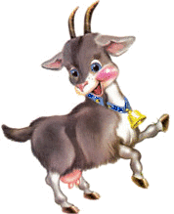
Окончен урок, и выполнен план.
Спасибо, ребята, огромное вам.
За то, что упорно и дружно трудились,
И знания точно уж вам пригодились!

